Slide 1
後継者育成
ビジネス
ケーススタディ
紙芝居

Slide 2
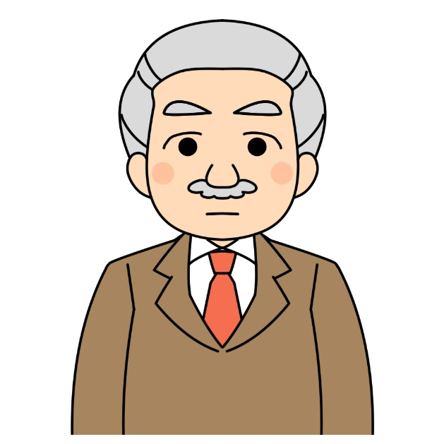
建設会社
Ａ社長

Slide 3
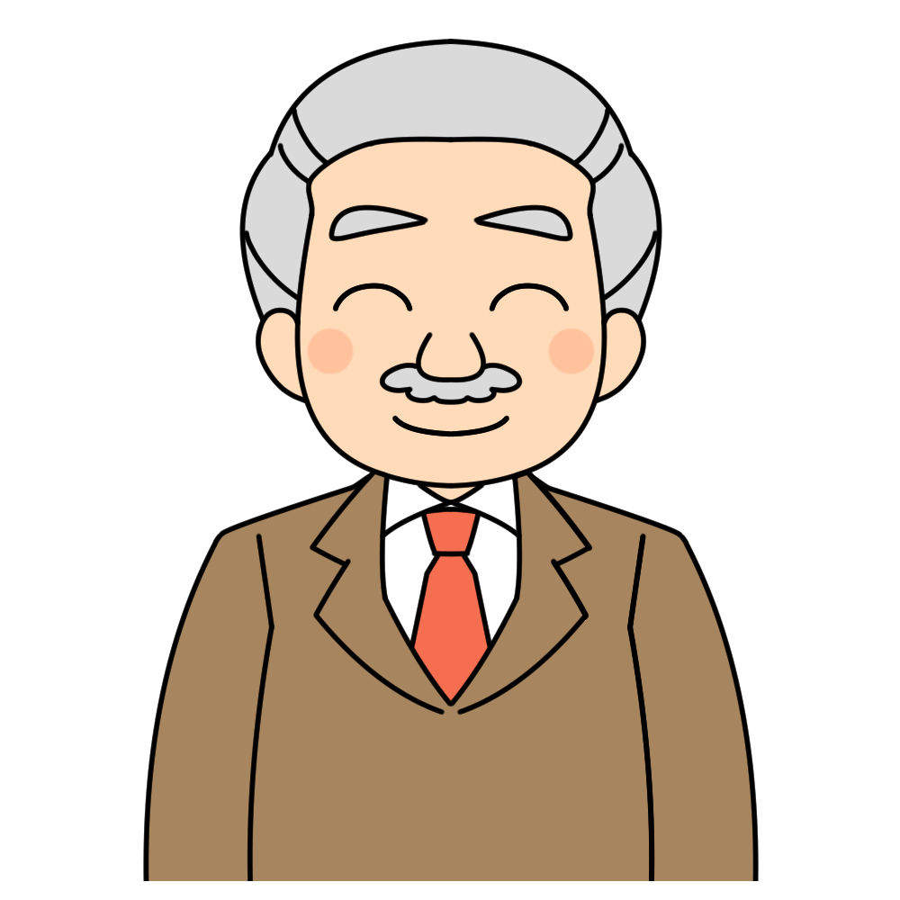

Slide 4
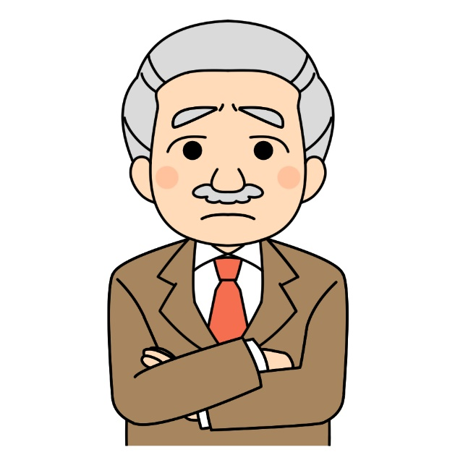

Slide 5
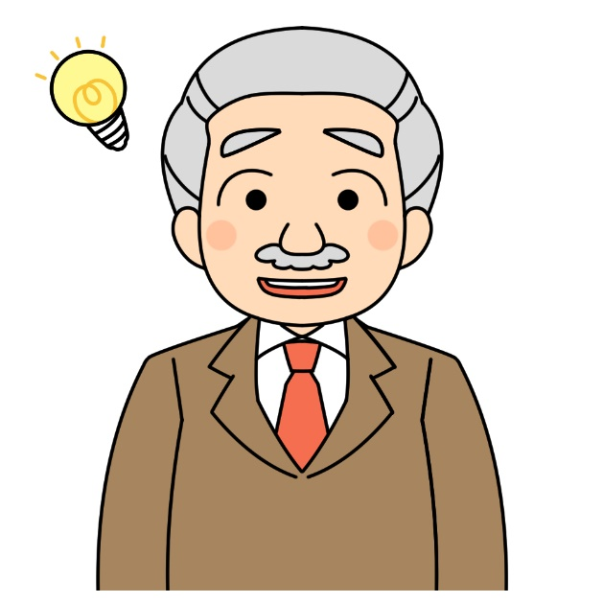

Slide 6
研修講師
Ｂさん

Slide 8
研修講師
Ｂさん

Slide 9
主要業務 判断・指示

Slide 10
個別の 業務で 分ける

Slide 11
２０年

Slide 12
徹夜連続 死に物狂い

Slide 13
後継者に 同じ経験 させるには？

Slide 14
研修講師
Ｂ先生

Slide 15
・職人の高度な技術 ・数字にも強い ・一人でできる ・オールマイティ

Slide 16
×経営の経験 ×給料支払い責任 ×借金 ×ビジネスの責任

Slide 17
次世代 の戦い方

Slide 18
・強みを強化 ・弱点をカバー ・チームで勝負

Slide 20
研修講師
Ｂ先生

Slide 21
・やってみて改善 ・実験してみる ・試行錯誤

Slide 22
